Slide 1
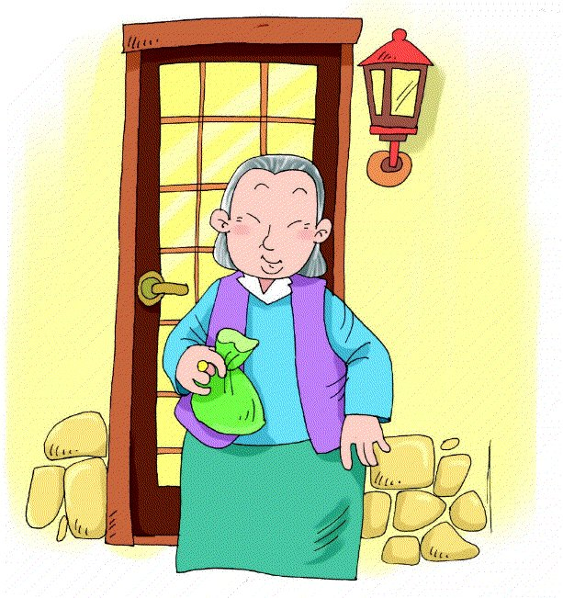
人 教 版 新 课 标 二 年 级
我为你骄傲
主讲人：申 剑

Slide 2
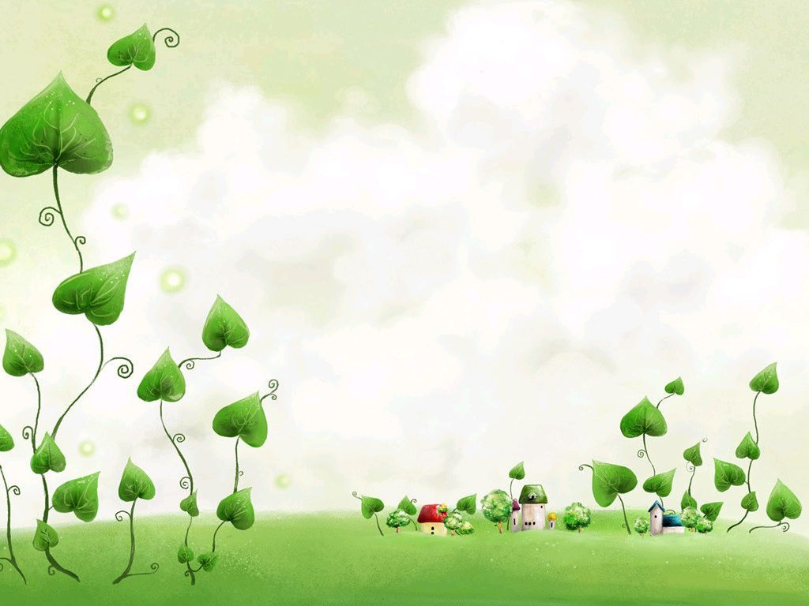
目 录
导 入
我 会 写
读书要求
我 会 读
课 文
美德故事
课文研读
名言积累

Slide 3

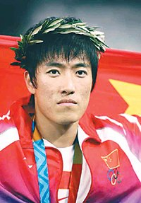
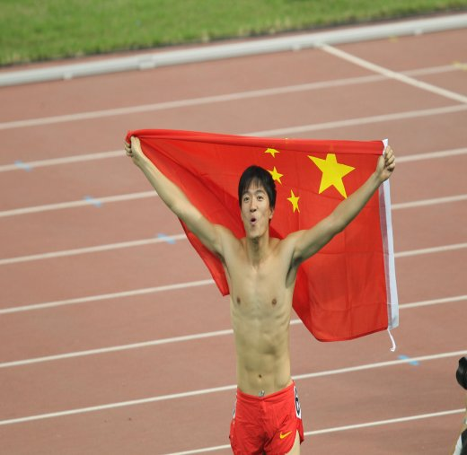
祖国的骄傲
上一页
返回目录
下一页

Slide 4

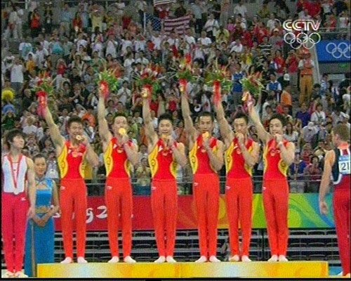
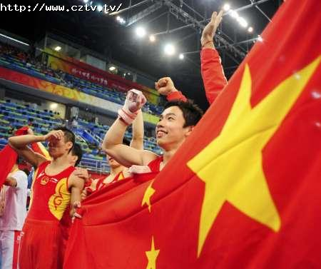
祖国的骄傲
上一页
返回目录
下一页

Slide 5
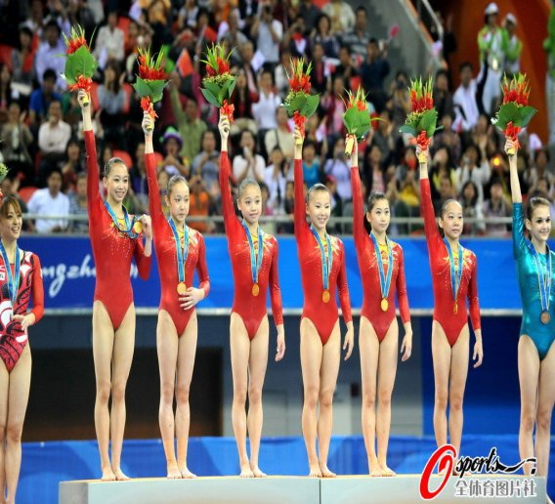
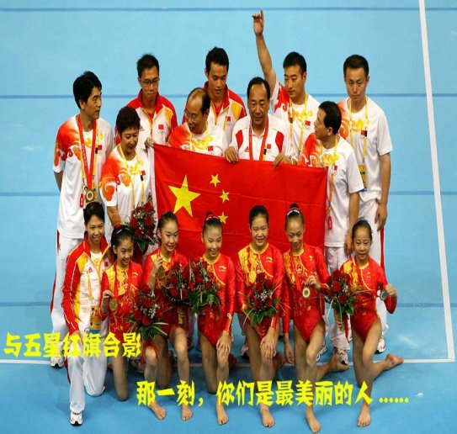
上一页
返回目录
下一页

Slide 6
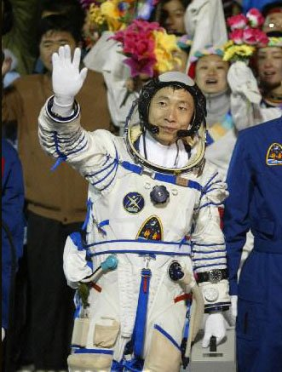
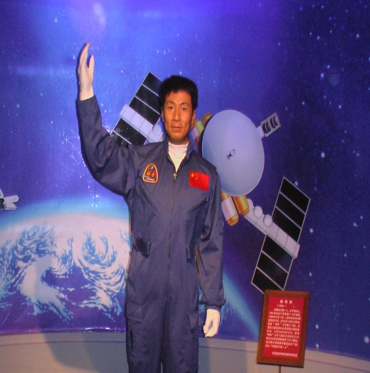
上一页
返回目录
下一页

Slide 7
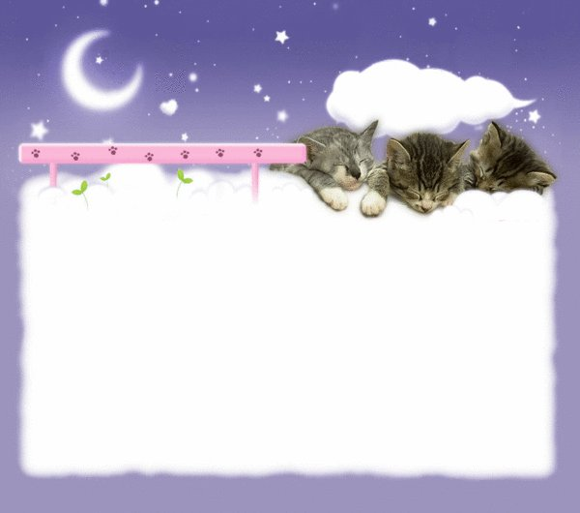

？
你是怎么理解课文题目“我为你骄傲”的呢？本文小孩打破玻璃和“骄傲”有什么关系呢？
？
你知道“骄傲”是什么意思吗？
上一页
返回目录
下一页

Slide 8

这与骄傲又有什么联系呢？
上一页
返回目录
下一页

Slide 9
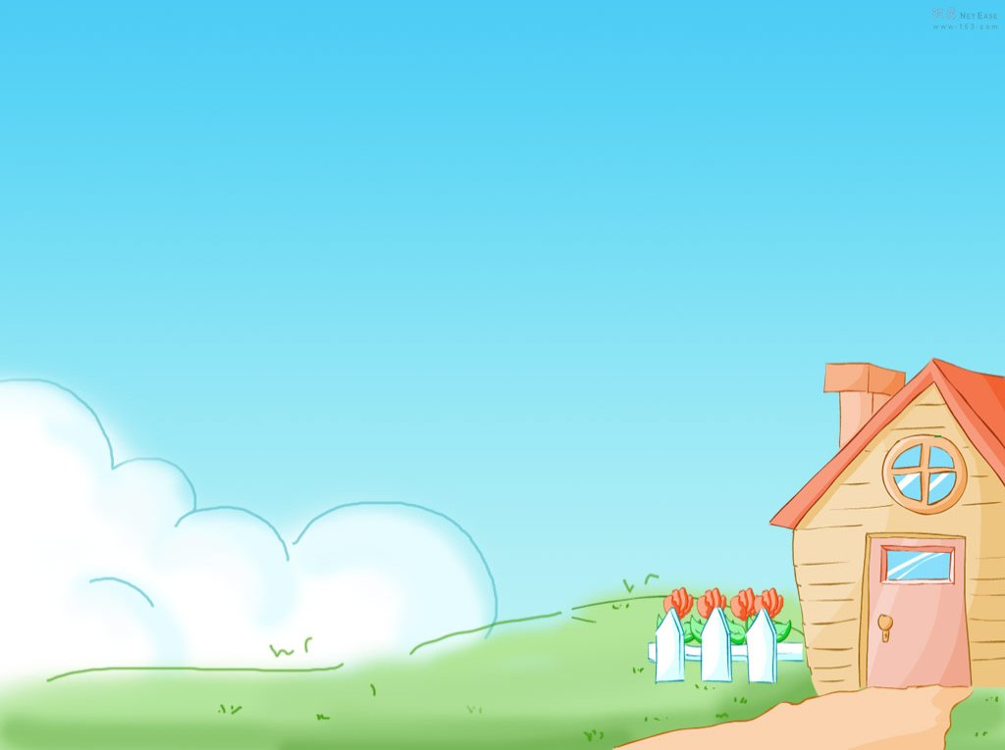
读书要求：
1、读准字音，读通句子，遇到难读的句子，反反复复多读几遍。
2、划记文中你喜欢的句子。
3、思考：课文中老奶奶和小男孩之间发生了一件什么事呢？为什么老奶奶会为小男孩感到骄傲？
上一页
返回目录
下一页

Slide 10

22我为你骄傲
一个风和日丽的下午，我和小伙伴躲在一位老奶奶家的后院里，把一块块小石头扔上她家的房顶。我们看着石头像子弹一样射出，又像流星一样从天而降，觉得很开心，很有趣。
我拾起一块光滑的小石头，把它扔了出去。一不小心，石头砸在了老奶奶家的后窗户上。我们听到玻璃破碎的声音，就像兔子一样飞快地逃走了。
课文阅读
上一页
返回目录
下一页

Slide 11
那天晚上，我一想到老奶奶家被打碎的玻璃就害怕，担心她知道是我干的。这以后，我还是和往常一样，每天给她送报纸。他也和往常一样，微笑着跟我打招呼，我却觉得很不自在。
我决定把送报纸的钱攒起来，给她修理窗户。三个星期过去了，我已经攒了7美元。这些钱足够用来修理窗户了。我把钱和一张便条装进信封，在便条上向老奶奶说明了事情的经过，并真诚地向她道歉。
课文阅读
上一页
返回目录
下一页

Slide 12

一直等到天黑，我才悄悄地来到老奶奶的家门前，把信封投到她家的信箱里，我心里顿时感到一阵轻松。
第二天，我去给老奶奶送报纸。她微笑着接过报纸，说：“我有点儿东西给你。”原来是一袋饼干。我谢过她，然后一吃着饼干，一边继续送报纸。
当饼干快要吃完的时候，我发现袋子里有一个信封。打开信封一看，里面是7美元和一张便条，上面写着：我为你骄傲。
课文阅读
上一页
返回目录
下一页

Slide 13

我会写
报 滑 玻
继 璃 续
拾 封 破
骄 碎 傲
上一页
返回目录
下一页

Slide 14

我 会 读
滑： 光滑 、滑冰 、 玻：玻璃
滑头滑脑 璃：玻璃、琉璃
碎: 破碎、打碎、 攒：积攒、攒钱
粉身碎骨
封： 信封、封口 歉：道歉、歉意
原封不动 歉收
箱： 信箱、箱子 顿：顿时、一顿饭
木箱 安顿
上一页
返回目录
下一页

Slide 15

我能读准确
玻璃 破碎 顿时 攒起来 信封 信箱 道歉 继续
风和日丽 从天而降
上一页
返回目录
下一页

Slide 16
我能读流利
2、小男孩把攒起
来的钱放在一
个信封里，然
后投进信箱，
真诚地向老奶
奶道歉。
1、小男孩拾起一
块光滑的石头
向玻璃，顿时
玻璃被打被碎
了。
上一页
返回目录
下一页

Slide 17

我会填
课文中 为 而
感到骄傲。
上一页
返回目录
下一页

Slide 18
我们看着石头像子弹一样射出,又像流星一样从天而降, 觉得很开心,很有趣。
上一页
返回目录
下一页

Slide 19

我们听到玻璃破碎 的声音,就像兔子一样飞快地逃走了。
上一页
返回目录
下一页

Slide 20
那天晚上,我一想到老奶奶家被打碎的玻璃就害怕,担心她知道是我干的。
因为我担心老奶奶知道后， ，所以我害怕。
上一页
返回目录
下一页

Slide 21
这以后,我还是和往常一样,每天给她送报纸。她也和往常一样,微笑着跟我打招呼,我却觉得很不自在。
上一页
返回目录
下一页

Slide 22
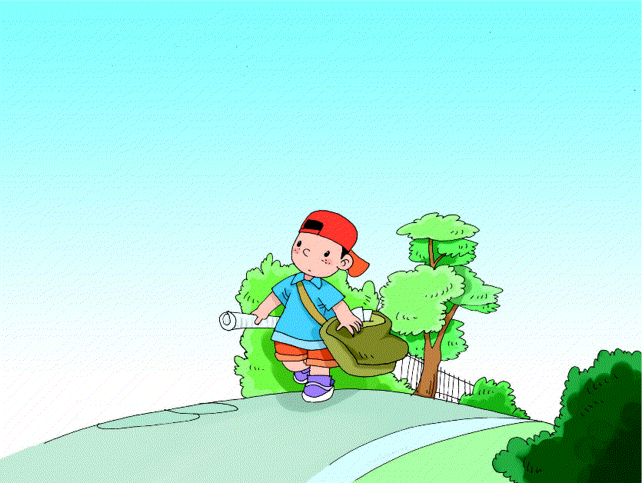
三个星期过去了，我已经攒了7美元。这些钱足够用来修理窗户了。我把钱和一张便条装进信封，在便条上向老奶奶说明了事情的经过，并真诚地向她道歉。
上一页
返回目录
下一页

Slide 23



一直等到天黑，我才悄悄地来到老奶奶家门前，把信封投到她家的信箱里。我心里顿时感到一阵轻松。
上一页
返回目录
下一页

Slide 24

很开心→害怕、担心→很不自在→一阵轻松
老奶奶为什么写“我为你骄傲”这句话？
上一页
返回目录
下一页

Slide 25
我为你骄傲！
上一页
返回目录
下一页

Slide 26
我为你的＿＿＿＿＿＿骄傲！
上一页
返回目录
下一页

Slide 27

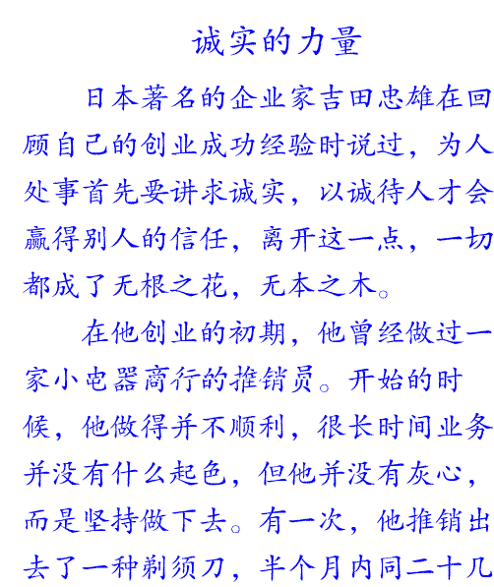
上一页
返回目录
下一页

Slide 28
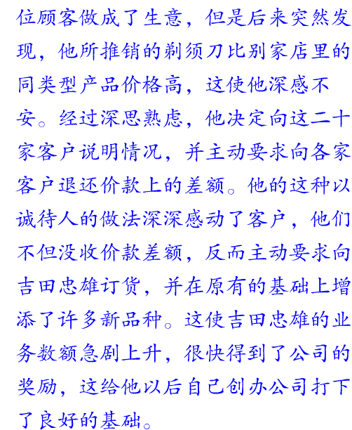
上一页
返回目录
下一页

Slide 29

名言积累
（1）诚实和勤勉，应该成为为你永久的伴侣。
------富兰克林
（2）诚实是智慧之书的第一章。
-------杰弗逊
（3）生命短促，只有美德能将它传到遥远
的后世。
上一页
返回目录
下一页

Slide 30

再 见！

